Slide 1

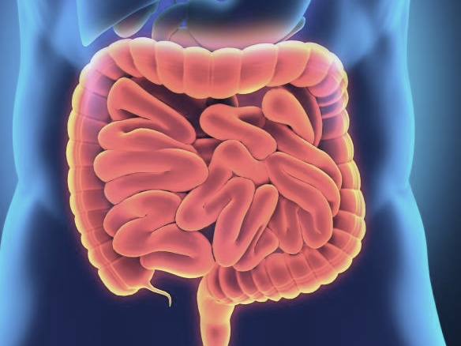

Las Enfermedades Inflamatorias Intestinales no Tienen Fronteras
Claudio Fiocchi
Departamento de Gastroenterología, Hepatología y Nutrición
Instituto de Enfermedades Digestivas y Cirugía
Departamento de Inflamación y Inmunidad
Instituto de Investigación Lerner
Cleveland Clinic, Cleveland, Estados Unidos
CC

Slide 2
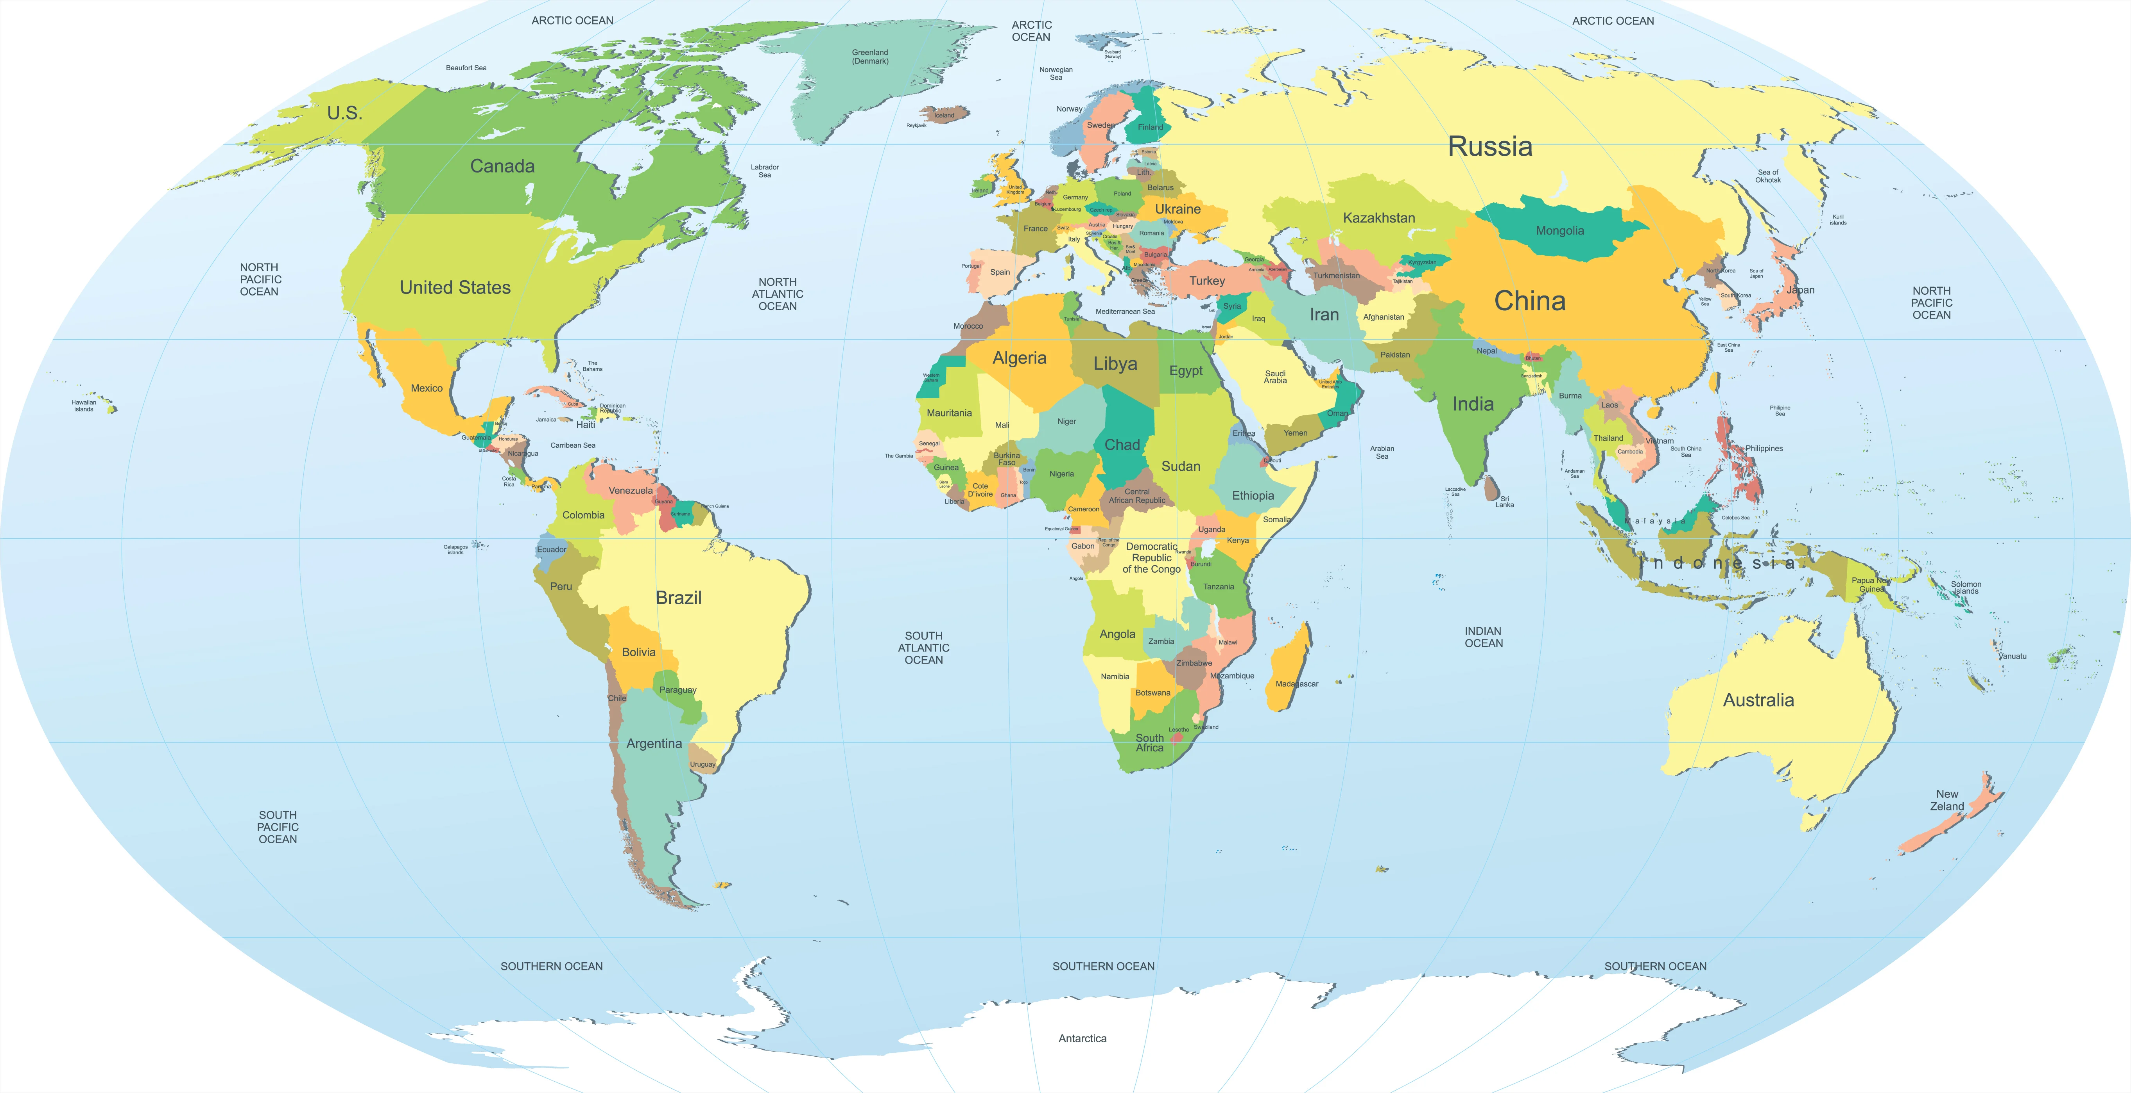
Las peregrinaciones de Claudio
Cleveland
Roma
São Paulo

Slide 3











Día Mundial de las Enfermedades Inflamatorias Intestinales
Tenemos un brillo púrpura en el mundo hoy!
Imagen de EFCCA

Slide 4




















La evolución de las enfermedades inflamatorias intestinales (EII)
en el tiempo y en el mundo
Países con estilo de vida desarrollado (“industrializado”)
Predominio
Incidencia
1800
Países con estilo de vida recientemente desarrollado
Carga de enfermedad
Países sub-desarrolloados
Apariencia
Aceleración de la incidencia
Predominio combinado
Predominio equilibrado
Kaplan G & Windsor J. Nat Rev Gastroeneterol Hepatol 2021;18:56-66

Slide 5
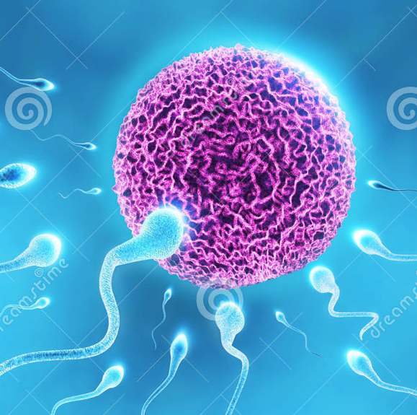

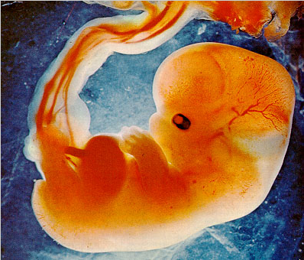
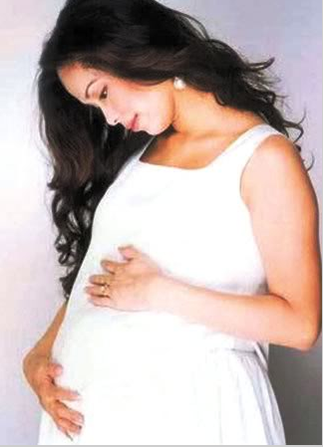
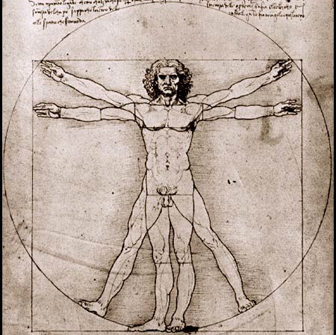

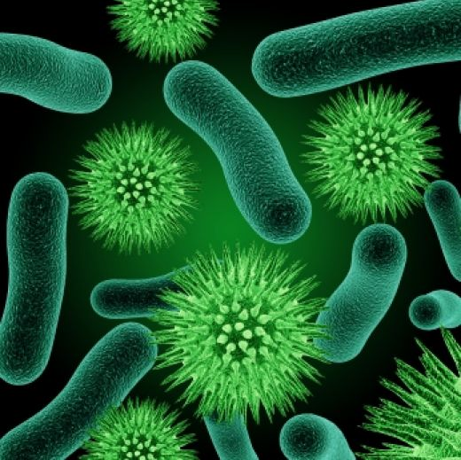




Factores ambientales individuales durante toda la vida:
los controladores de los genes en la salud y las EII
Concepción
Tiempo
y clima
Vida intrauterina
Contaminación
Embarazo
Humo
Lactancia y
alimentación infantil
Infecciones
EII
Dieta
Relaciones
sociales
Microbios
Estado
psicológico
Geografía
Ejercicio
Estilo de
vida moderna
Nivel de
educación
Condición
financiera

Slide 6
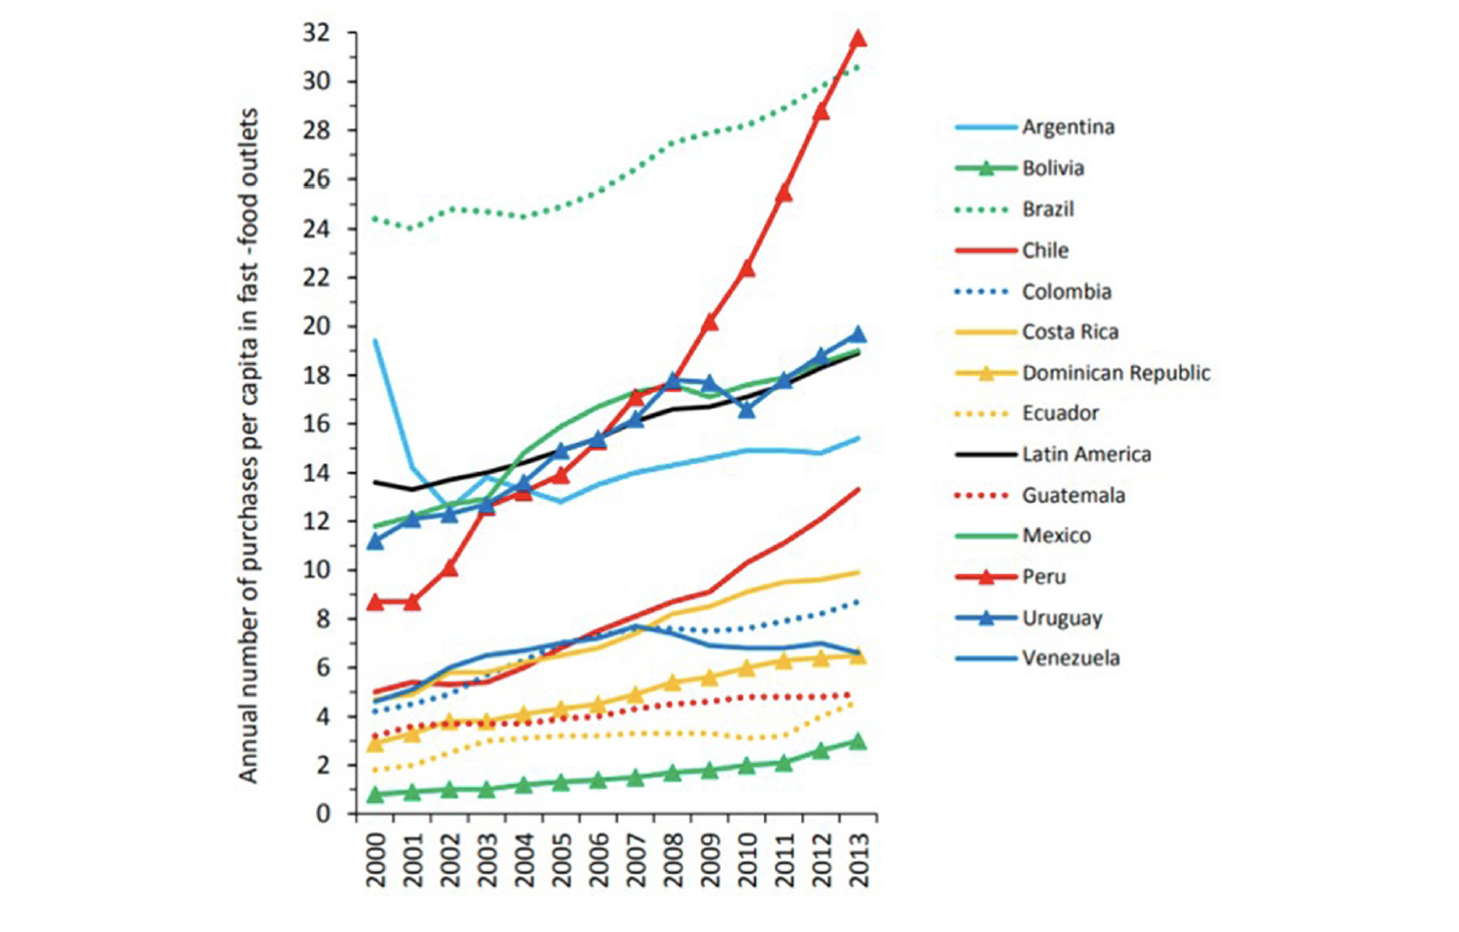
Número anual de compras per cápita en establecimientos de comida rápida en países latinoamericanos: 2000-2013
Euromonitor Passport Database 2014

Slide 7
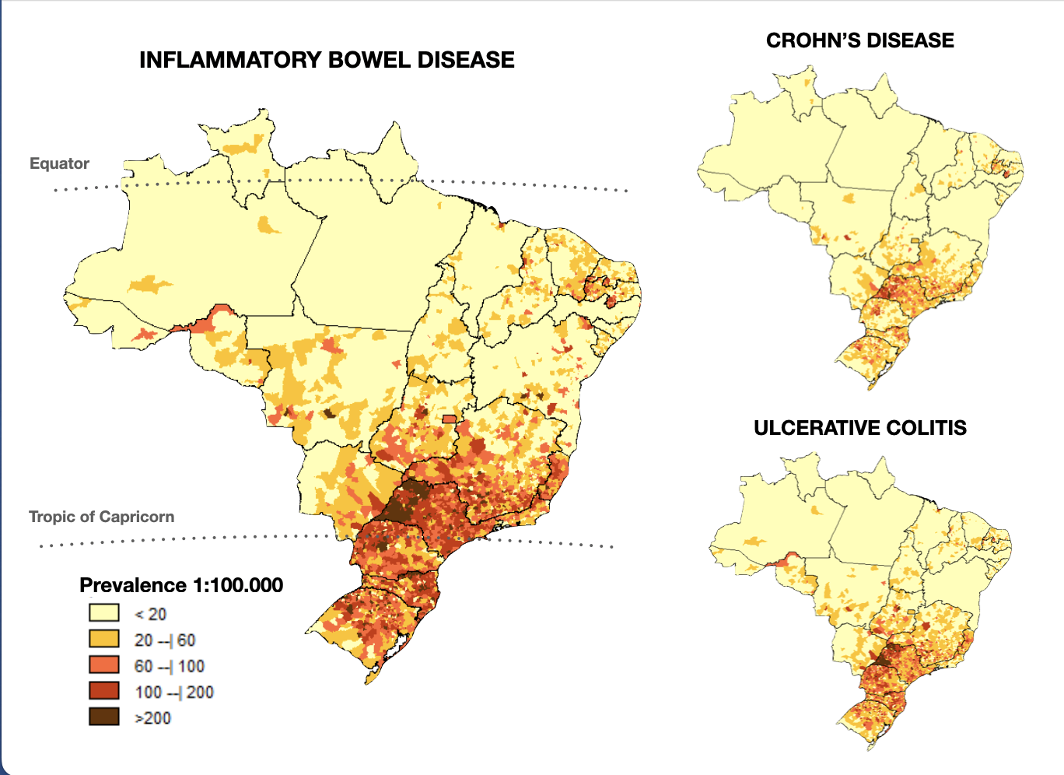
Prevalencia de EII, enfermedad de Crohn y colitis ulcerosa en Brasil

Slide 8
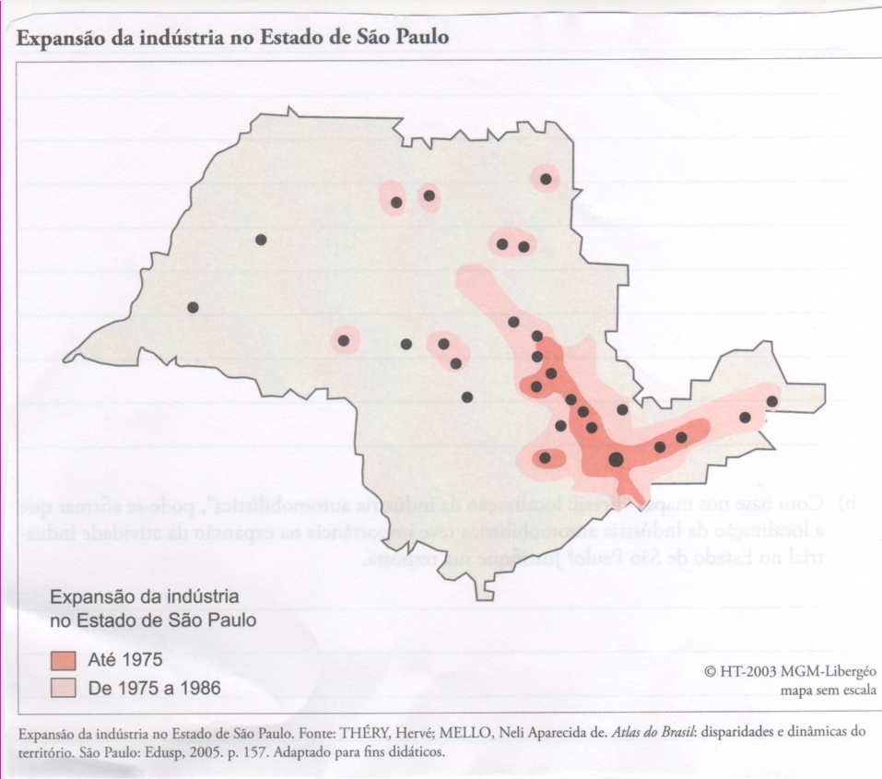
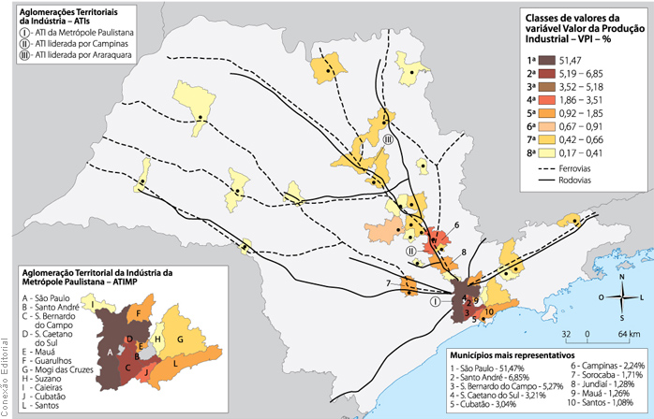
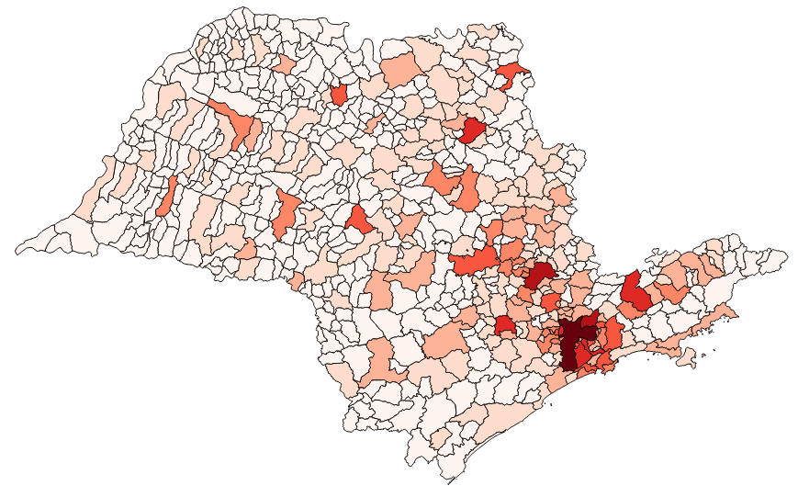
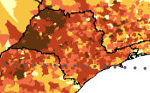
Estado de São Paulo, Macrorregión Sudeste de Brasil
Expansión industrial
Distribución industrial
Distribución de la población
Prevalencia de EII

Slide 9
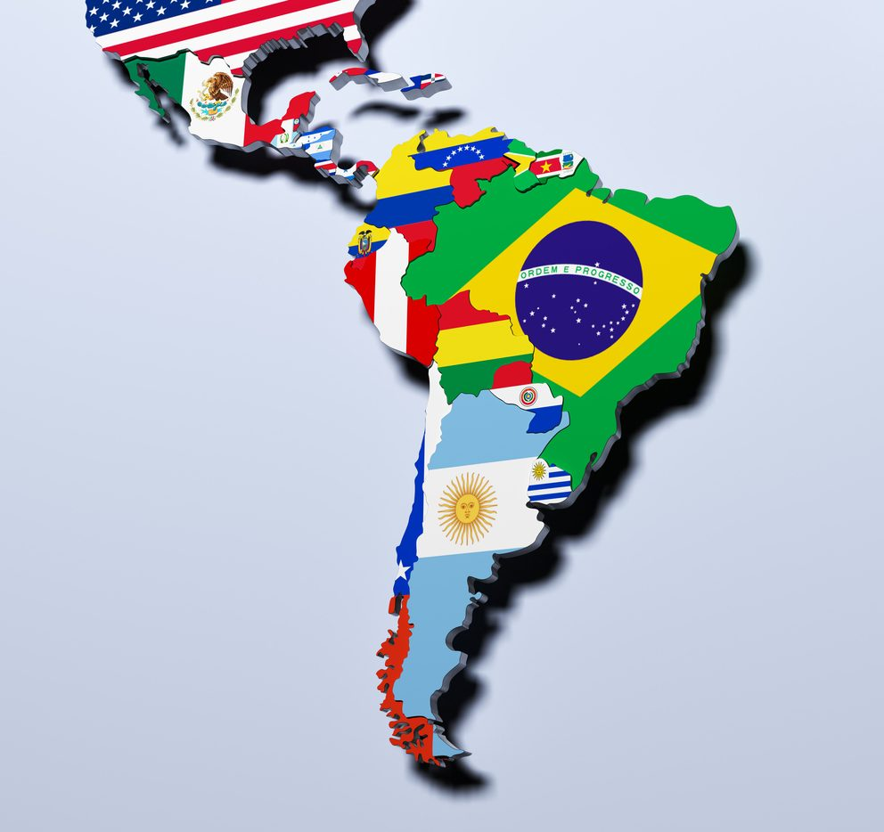
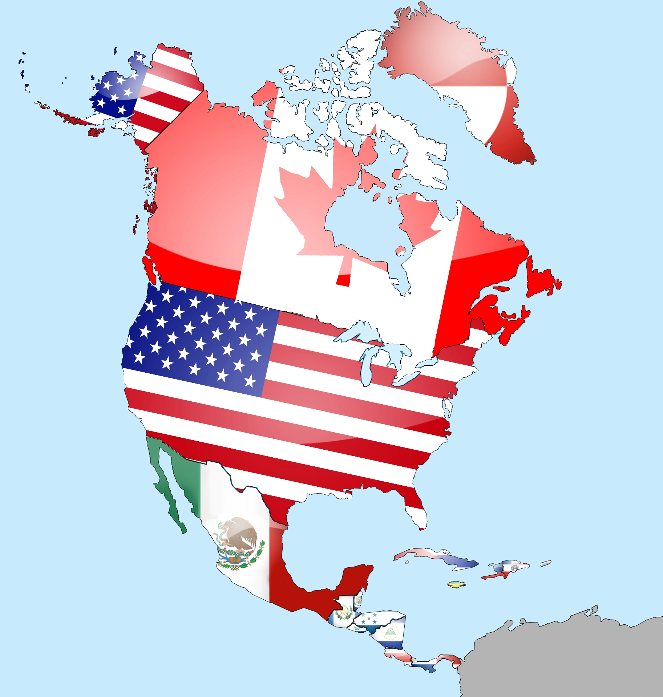
EII en pacientes latinoamericanos y hispanos estadounidenses: ¿son diferentes?
La colitis ulcerosa es más común en hispanos nacidos en E.U.
La enfermedad de Crohn es igualmente común en blancos no hispanos y
en hispanos de primera generación nascidos en E.U.
En América Latina la colitis ulcerosa es más común que la enfermedad de Crohn
En Puerto Rico y Brasil la proporción de colitis:Crohn es más similar
La colitis extensa es más común entre los hispanos de E.U. que
entre los hispanos de América Latina
Fenotipos de enfermedad de Crohn son similares en hispanos de América Latina
e hispanos de E.U.
Avalos D et al. J Investig Med 2022;70:919-933 / Lattimer L et al. Inflamm Bowel Dis. 2015; 21:1214-1218

Slide 10

¿Cuál preferirías tener?
La cura?
La causa?

Slide 11
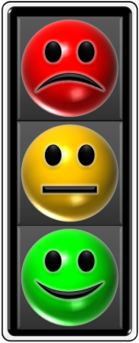
Progreso, éxito y fracaso en el desarrollo de fármacos para las EII
Epithelial cell
Rituximab
Ocrelizumab
Ustekinumab
Risankizumab
Guselkumab
Mirikizumab
Dendritic
cell
β cell
IL-23
IL-12
B-7
T cell
Filgotinib
CD-28
Upacitinib
eficacia de 30 – 40%
CD-3
Activated
macrophage
TL1a
Visilizumab
Tofacitinib
Th0
T cell
Jak3
Abatacept
p38
IL-12
IL-4
Infliximab
Adalimumab
Certolizumab pegol
Golimumab
JNK
Fontolizumab
IFN-γ
TGFβ
IL-16
Sagramostim
IL-13
TNF-α
IL-1β
IL-6
Tocilizumab
Th2
GM-CSF
Th1
Th17
Etanercept
IL-2
Effector Th cells
Basiliximab
Secukinumab
IL-22
Endothelial cell
Natalizumab
Vedolizumab
PF547659
Daclizumab
IFN-γ
IL-17
Vidofludimus
IL-10
G-CSF
VCAM-1
Tenovil
Treg
Ozanimod
Etrasimod
MAdCAM-1
TGFβ
α₄β₁
α₄β₇
Mongersen
Alicaforsen
S1P
Leukocyte
ICAM-1
Adapted from Danese S, et al. Gut 2012;61:918–932.

Slide 12

No estoy mejor, los medicamentos no están ayudando
Lo sé... lo entiendo... sus medicamentos no están funcionando bien, pero pronto habrá nuevas terapias

Slide 13
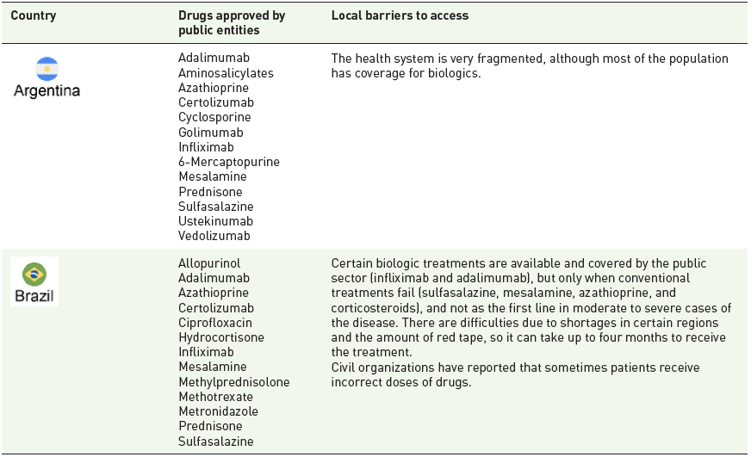
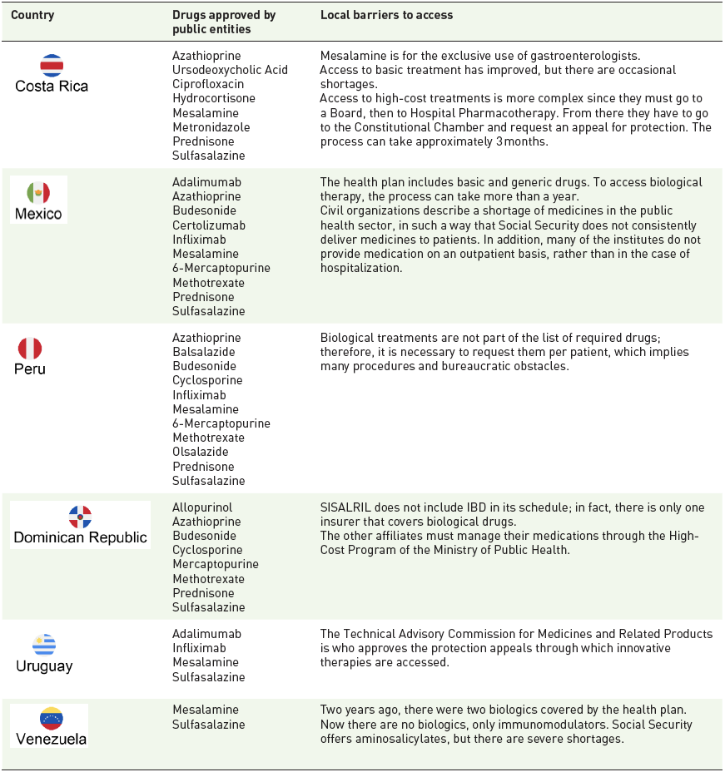
Diferentes terapias para la EII disponibles en países de América Latina
Steinwurz F et al. Ther Adv Gastroenterol. 2023; Vol 15: 1-15

Slide 14
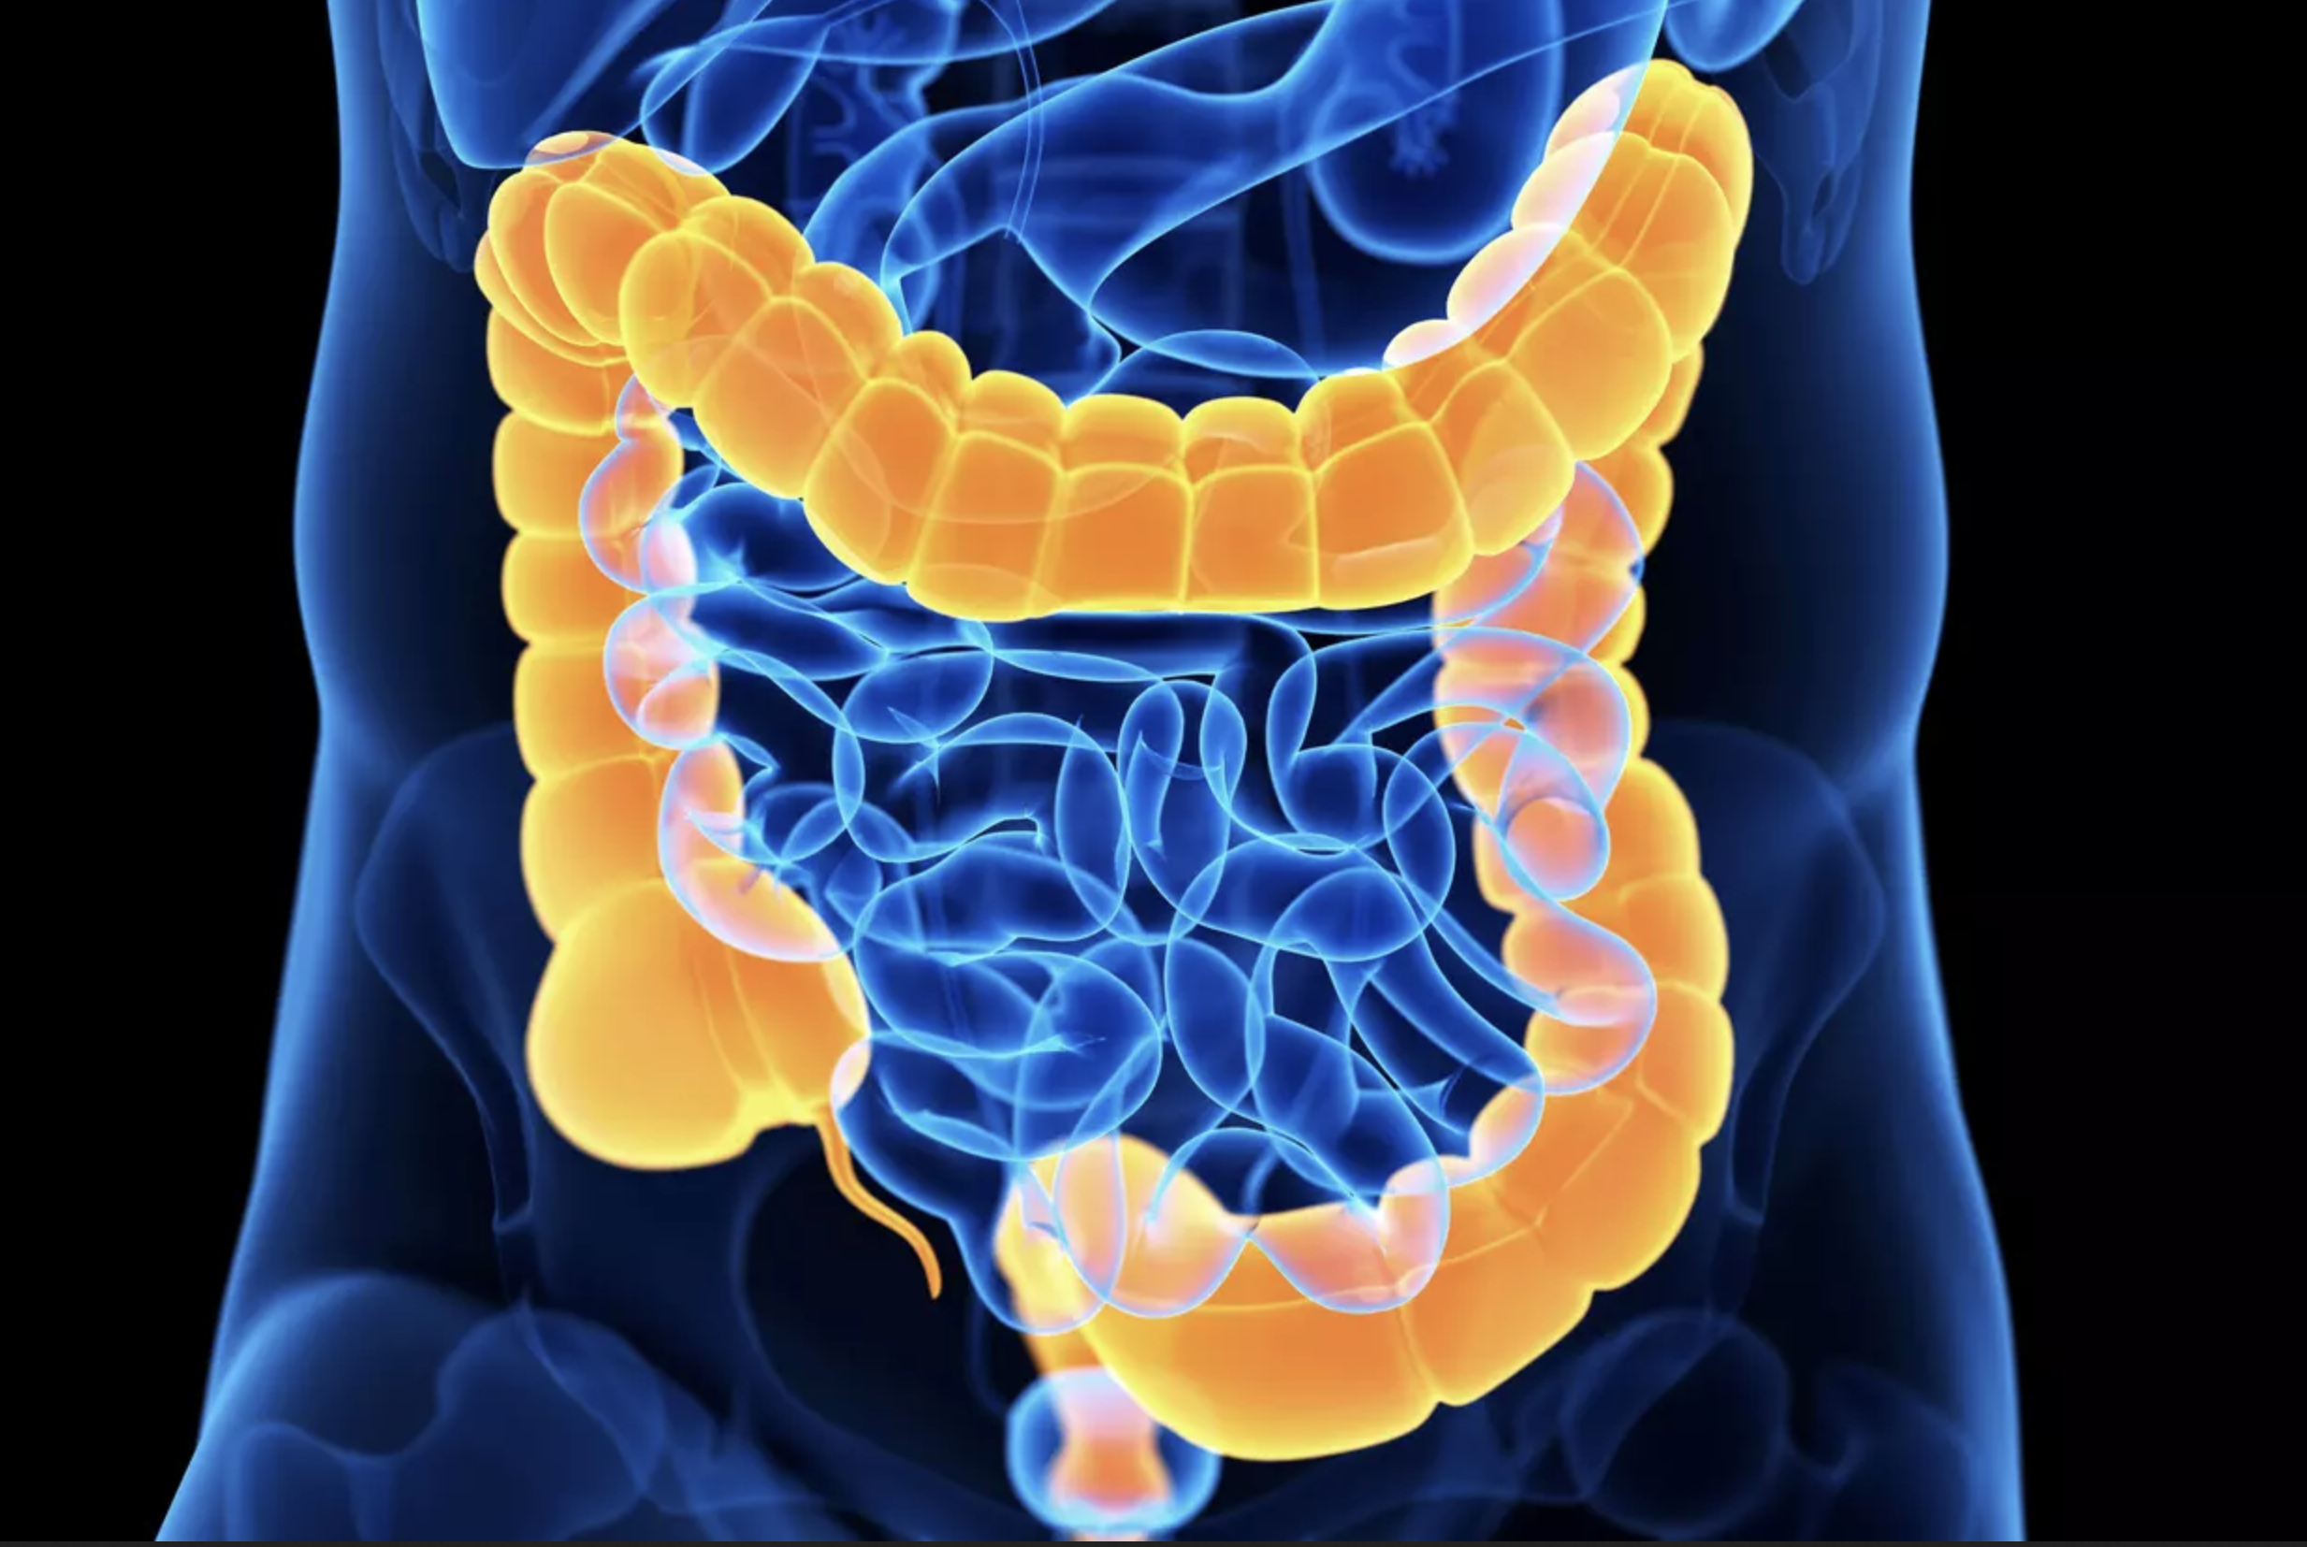
Fases de manejo de la EII y las necesidades insatisfechas
de los pacientes en seguimiento
Evaluación de
pretratamiento
Terapia de
inducción
Atención integrada
Seguimiento
Necesidades de
seguimiento
de los
pacients
Atención virtual
Gestión
autónoma
Terapia de
mantenimiento
Consultas
iniciadas por
pacientes
Cesación
de terapia
Supervisión
de remisión
Reves J et al. Curr Res Pharmacol Drug Discov. 2021; 30:2:100070
Kemp K et al. J Crohn Colitis. 2013; 7:e386-e395

Slide 15
Muchas barreras para dar atención médica a poblaciones marginadas con EII
y posibles soluciones
Ignorancia
Evaluar
necesidades
colectivas de la
comunidad
Pobreza
Inseguridad
de trabaljo
Definir
necesidades
sociales
de salud
Acceso
a la
atención
médica
Soluciones
Sin seguro
de salud
Prestar
ayuda
social
Desconfianza
Redlining
Ampliar
acceso
Racismo
Odufalu F-D et al. Curr Opin Gastroenterol. 2022; 38: 321-327

Slide 16
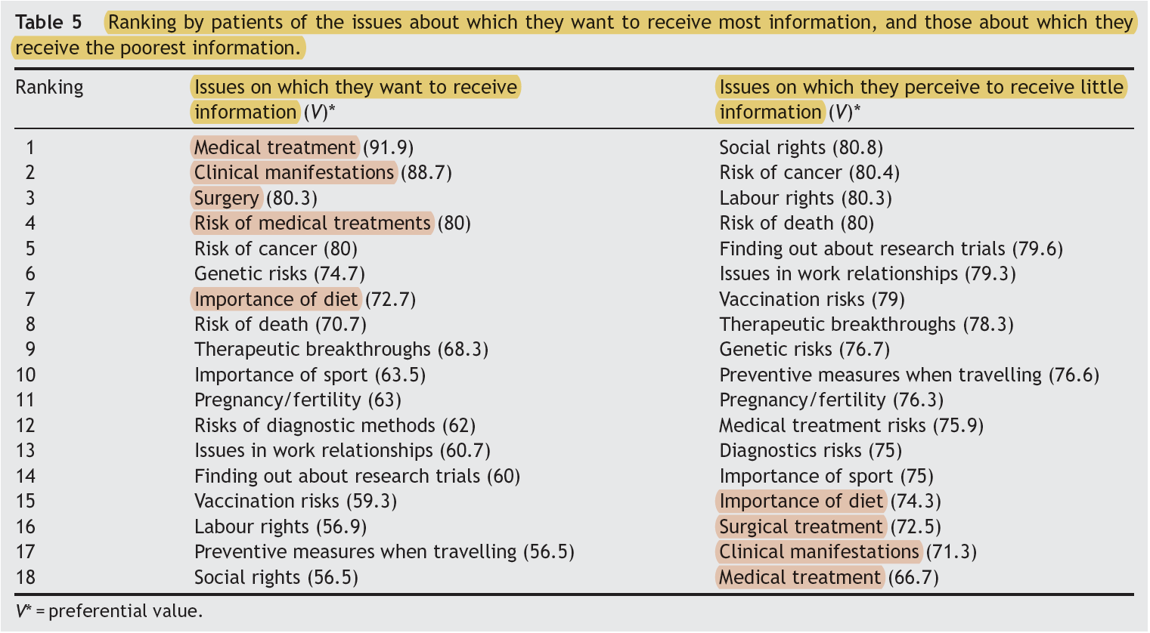
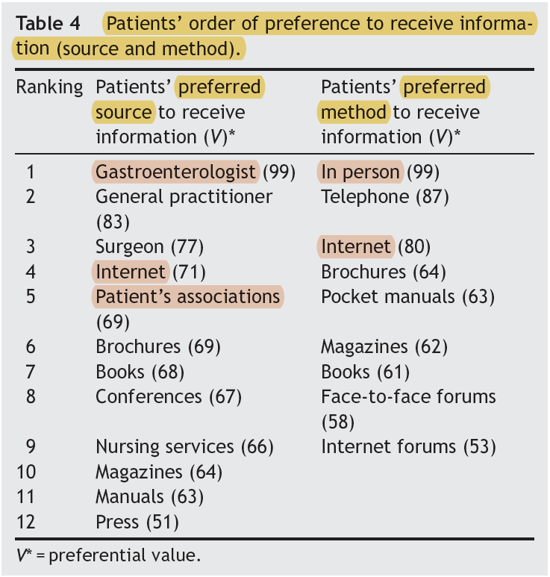
Recursos de información: pacientes españoles con EII (2008)
Catalan-Serra I et al. Gastroenterol Hepatol. 2015; 38:355-363

Slide 17
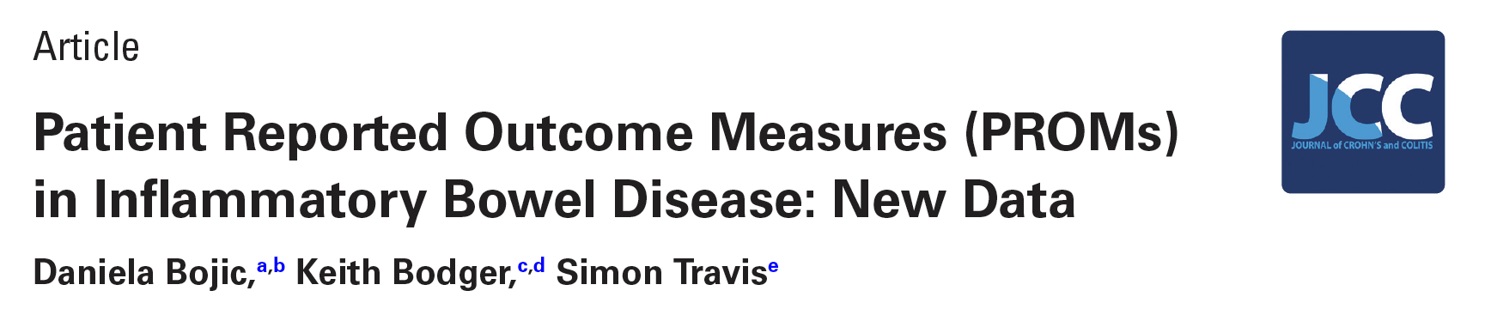

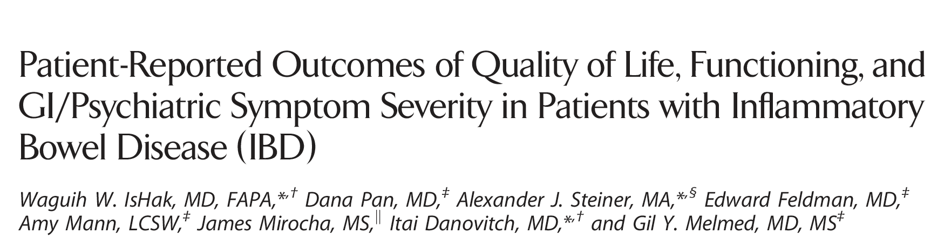

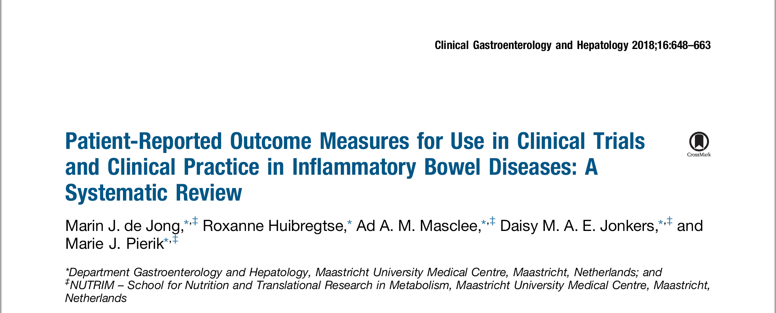
Resultados reportados por los pacientes (Patient-reported outcomes-PROs)
Resultados Reportados por Pacientes con
Enfermedades Inflamatorias Intestinales: Nuevos Datos
Resultados Reportados de Calidad de Vida, Funcionamiento, y Síntomas GI/Psiquiátricos por Pacientes con Enfermedades Inflamatorias Intestinales
Resultados Reportados por Pacientes para Uso de Ensayos Clínicos y Calidad de Práctica Clínica en Enfermedades Inflamatorias Intestinales: Una Revisión Sistemática

Slide 18

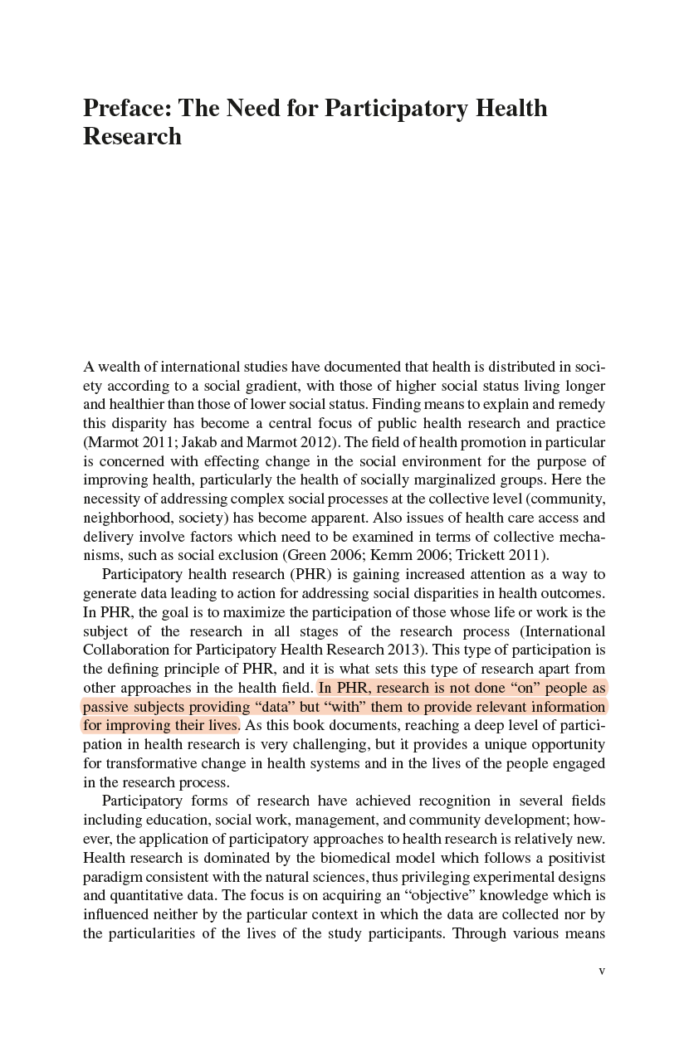
Investigación Participativa en Salud / Medicina Participativa / P4:
Predictiva, Preventiva, Personalizada, Participativa
Investigación
participativa
en salud
En P4 la investigación no se realiza "sobre" las personas como sujetos pasivos que aportan datos, sino "con" ellas para generar información relevante para mejorar sus vidas.
Voces de todo el mundo

Slide 19



Investigación Participativa en Salud / Medicina Participativa / P4
P4
Médico
Paciente
Médico
Paciente

Slide 20
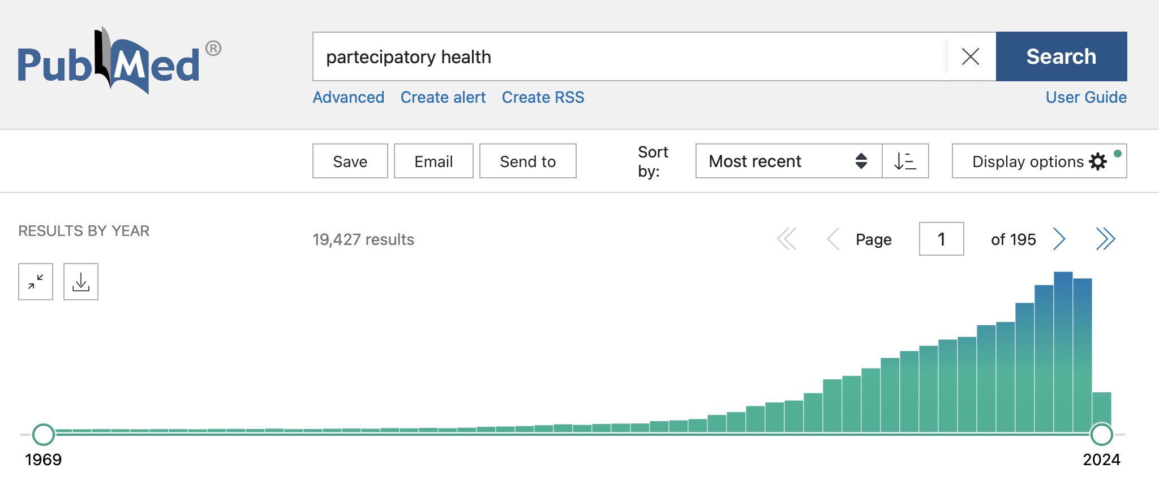
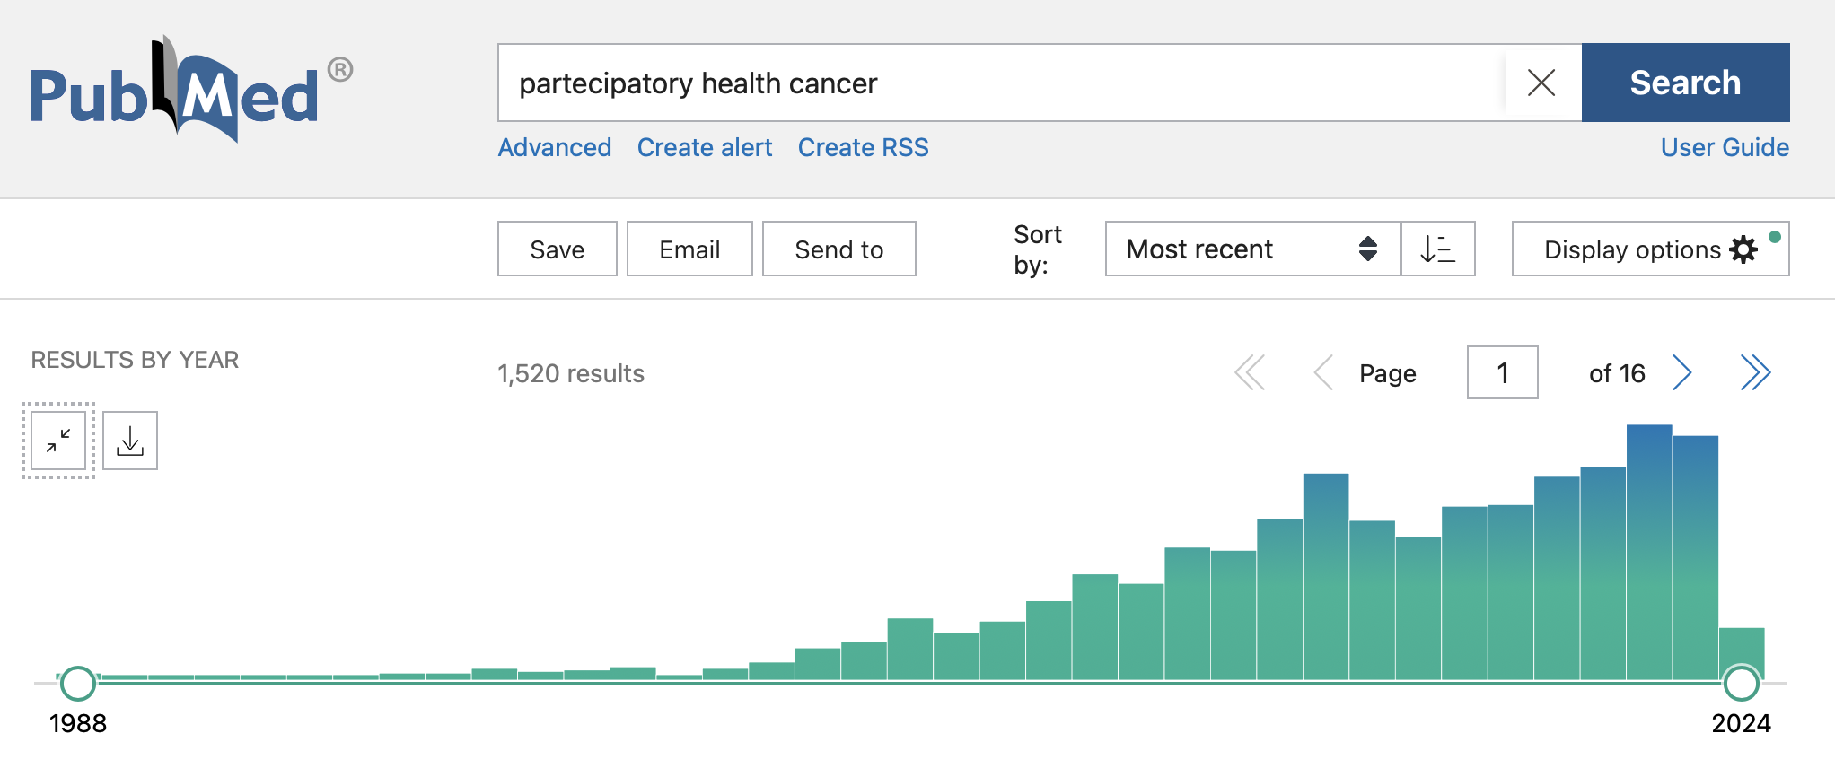
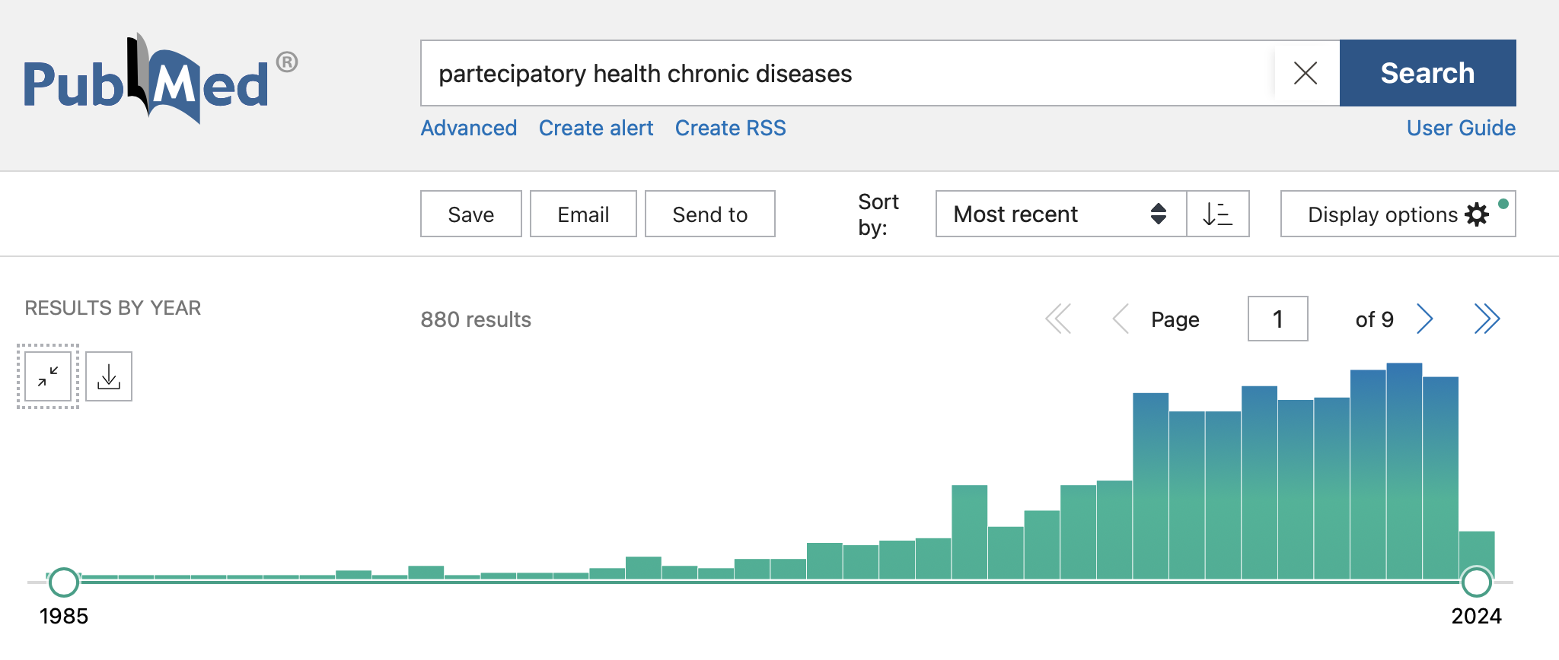
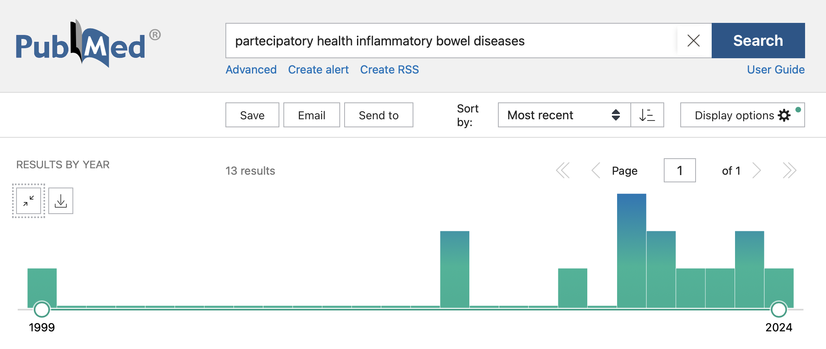
Grandes discrepancias en la medicina participativa (P4)
Salud participativa
Salud participativa Cáncer
19,427 resultados
1,520 resultados
Salud participativa Enfermedades crónicas
Salud participativa EII
880 resultados
13 resultados

Slide 21
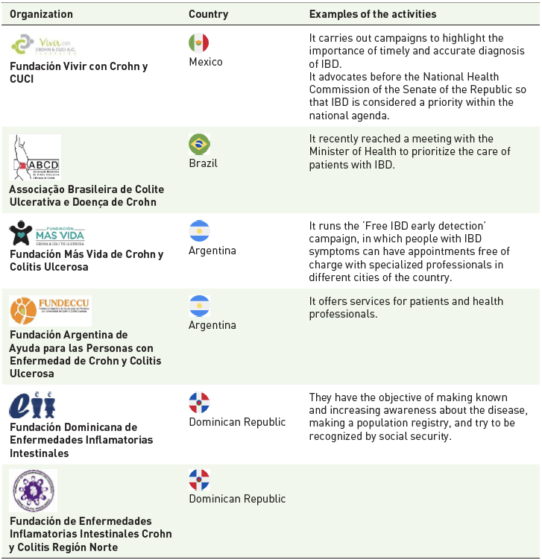
Ejemplos de organización de pacientes en América Latina
Steinwurz F et al. Ther Adv Gastroenterol. 2023; Vol 15: 1-15

Slide 22

Con DIVA E/IFCCA dás voz para los pacientes con EII con una gama completa
de temas de ayuda y apoyo
Qué
Cómo
Cuando
Por qué
Quién
Dónde

Slide 23
Vínculos en los caminos para el empoderamiento del paciente con EII
.
.
.
.
.
.
Poder
Farmacéutico
2
6
Medicamentos:
control
de
producción
y distribución
Poder
del Paciente
con EII
1
4
3
5
3
Poder del
Gobierno

Slide 24



¿A quién se le abrirá la puerta primero?
Ministerio
de la
Salud
Agencia de
atención al
paciente
Un paciente con EII
Muchos pacientes con EII

Slide 25
E/IFCCA: Vínculos más fuertes para el empoderamiento del paciente con EII
.
.
.
.
.
.
Poder
Farmacéutico
2
6
Medicamentos:
control
de
producción
y distribución
Poder de
1
4
3
5
Visibilidad y
Representación
Oficial
3
Poder del
Gobierno

Slide 26


Muchas
gracias!*
(*y perdón por mis errores en español)

